Slide 1
第九小组
校内二手交易平台
单击此处添加副标题
小组成员：魏唯、周泽臣、傅嘉浠、廉琦、仇誉翔、刘传哲、陈彬镔、尹杰、冷远兴、林海华。
2024年12月6日

Slide 2
CONTENTS
01
02
项目介绍与相关UML图例展示
前端展示

Slide 3
1、为什么选择这个项目？
校内缺少能够进行二手交易的平台。
2、我们的创新点在哪？
除了普通的二手交易功能，我们还加入了拍卖与租赁功能。
3、我们怎么分的工？
我们小组一共十人，前端五人(html)，后端五人(java)。

Slide 4
UML图展示

Slide 5
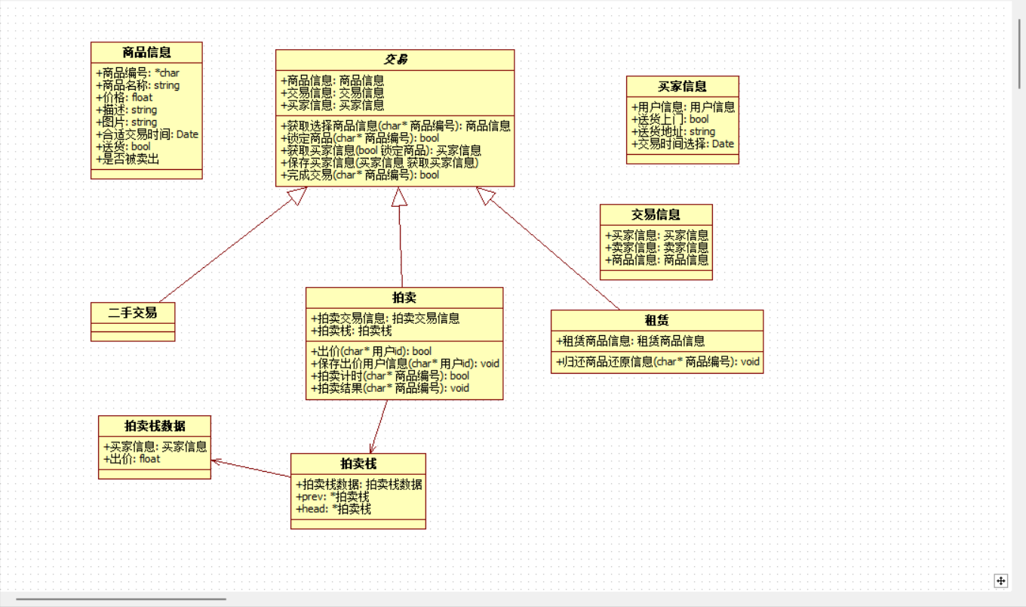
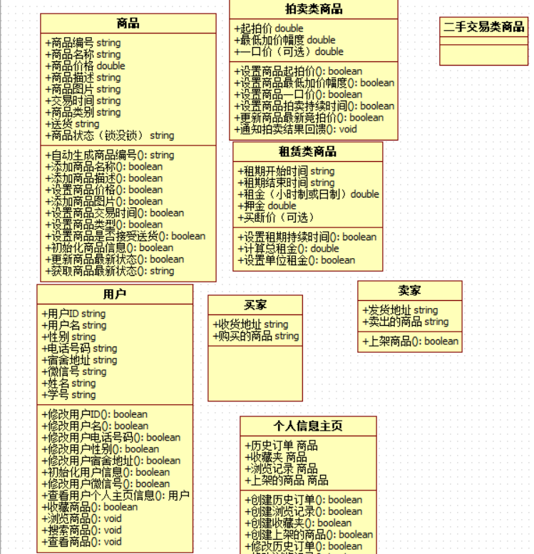
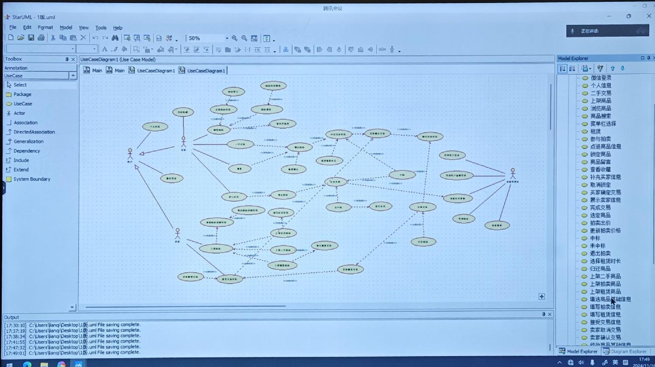
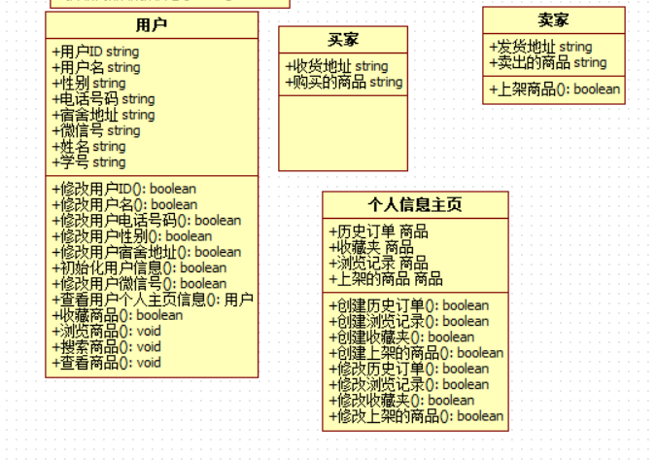

Slide 6
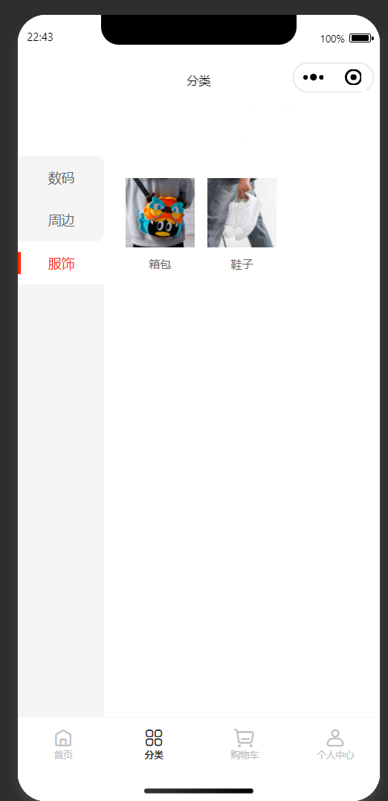
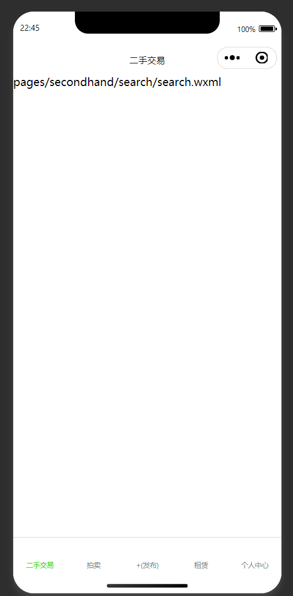

Slide 7
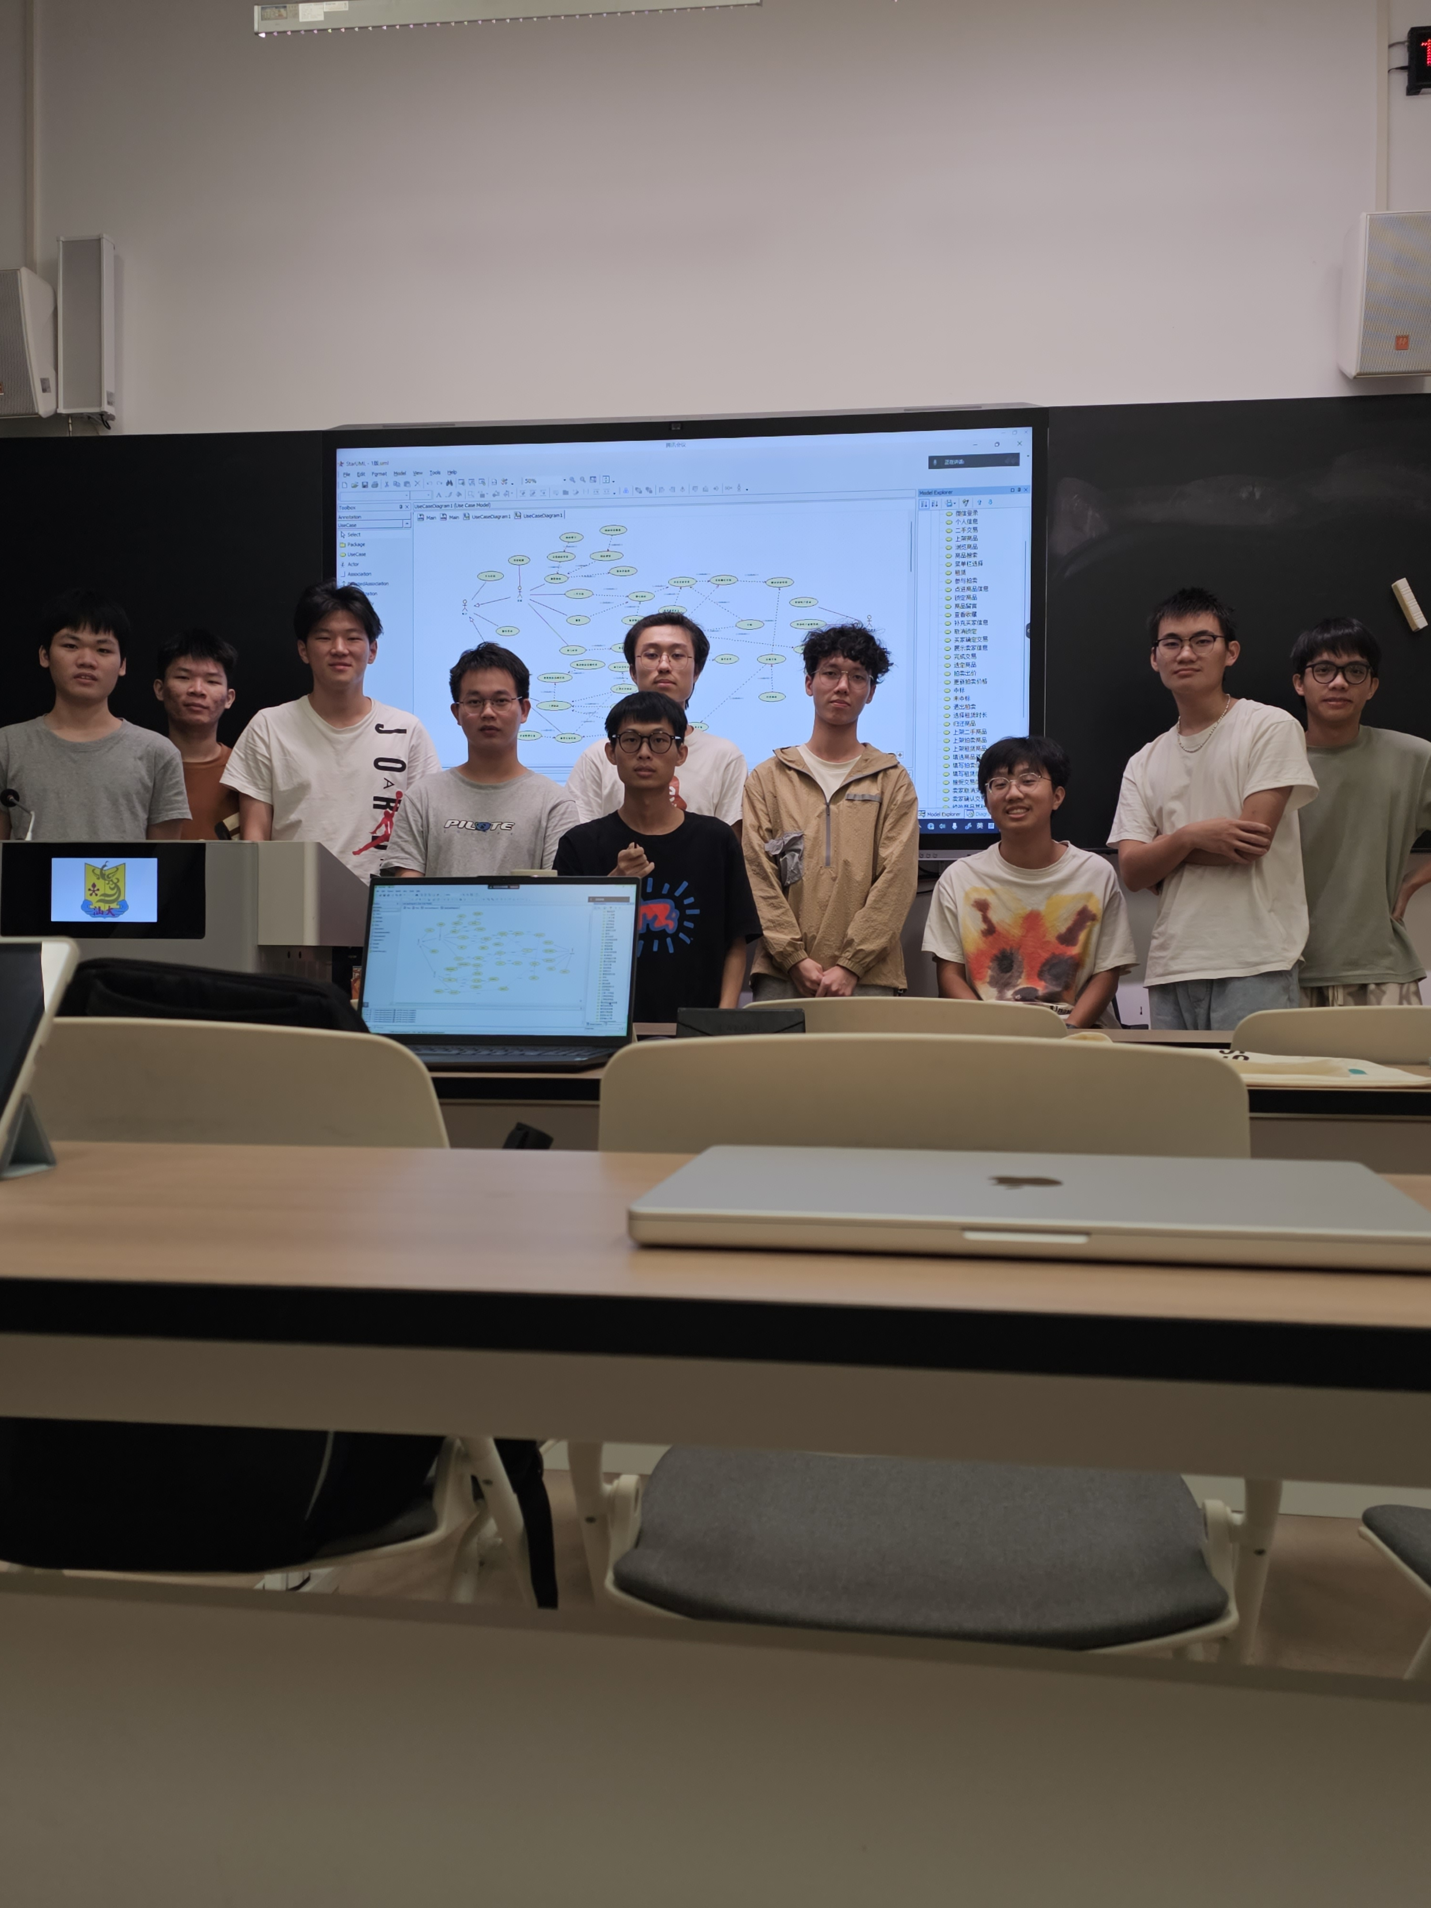
第一次会议

Slide 8
感谢倾听 Thank you for your sleeping
单击此处添加副标题

